Slide 1
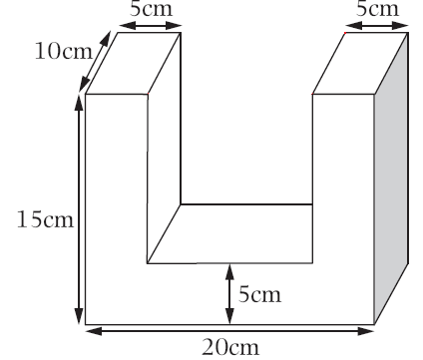
模擬試卷(二)
(15－5)cm
10cm
(20－5－5)cm
24. 上圖立體的體積是多少？
A. 1500cm³ B. 1750cm³
C. 2000cm³ D. 2500cm³
C
上圖立體的體積是
201015－(20－5－5)10(15－5)
= 2000(cm³)

